Slide 1

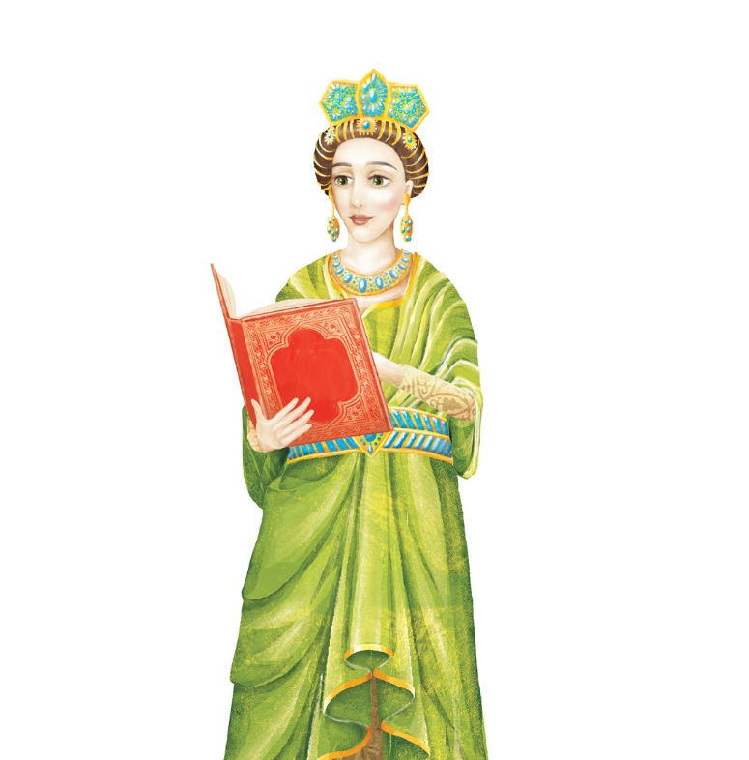

Srednjovjekovno društvo
Nastavna tema: Srednjovjekovno društvo – seljak, plemić, građanin

Slide 2
Feudalno društvo
Novo društveno uređenje u Europi nakon pada Zapadnog Rimskog Carstva
Zemljišni posjed – feud temelj društva
Feudalno društvo – feudalizam
Rodovsko-plemensko društvo sa seoskim načinom života

Slide 3
Obilježilo srednji vijek
Nastavak društvenog uređenja i u novom vijeku
Odnos feudalac – kmet
Međusobne veze senior – vazal
Propadanje gradova i porast broja stanovništva na selu
Napredak poljoprivrede, povećanje proizvodnje hrane
Feudalno društvo

Slide 4
Feudalno društvo
Gradnja utvrda i dvoraca
Razvoj gradskih naselja
Promjene u načinu ratovanja
Vitez, ratnik konjanik

Slide 5
Feudalno društvo
Franačka, razvoj feudalizma u ranome srednjem vijek
Seoske općine, zajedničko vlasništvo nad zemljom, pašnjacima i šumama
Vojne vođe i ratničke dužnosti
Franačkom državom upravljao kralj
Ratnici, službenici i crkveni velikodostojnici u službi vladara

Slide 6
Feudalno društvo
Kralj vlasnik sve zemlje u državi
Feud, zemljišni posjed
Crkva i zemljišni posjedi
Notes:
Kralj svoje podložnike za zasluge plaćao feudima.

Slide 7
Feudalno društvo
Zemljišni posjed, osnova feudalnog društva
Feudalce – posjednike zemljoposjeda
Kmetove – zavisne obrađivače zemlje
Kralj, najveći zemljoposjednik
Podjela društva na:

Slide 8
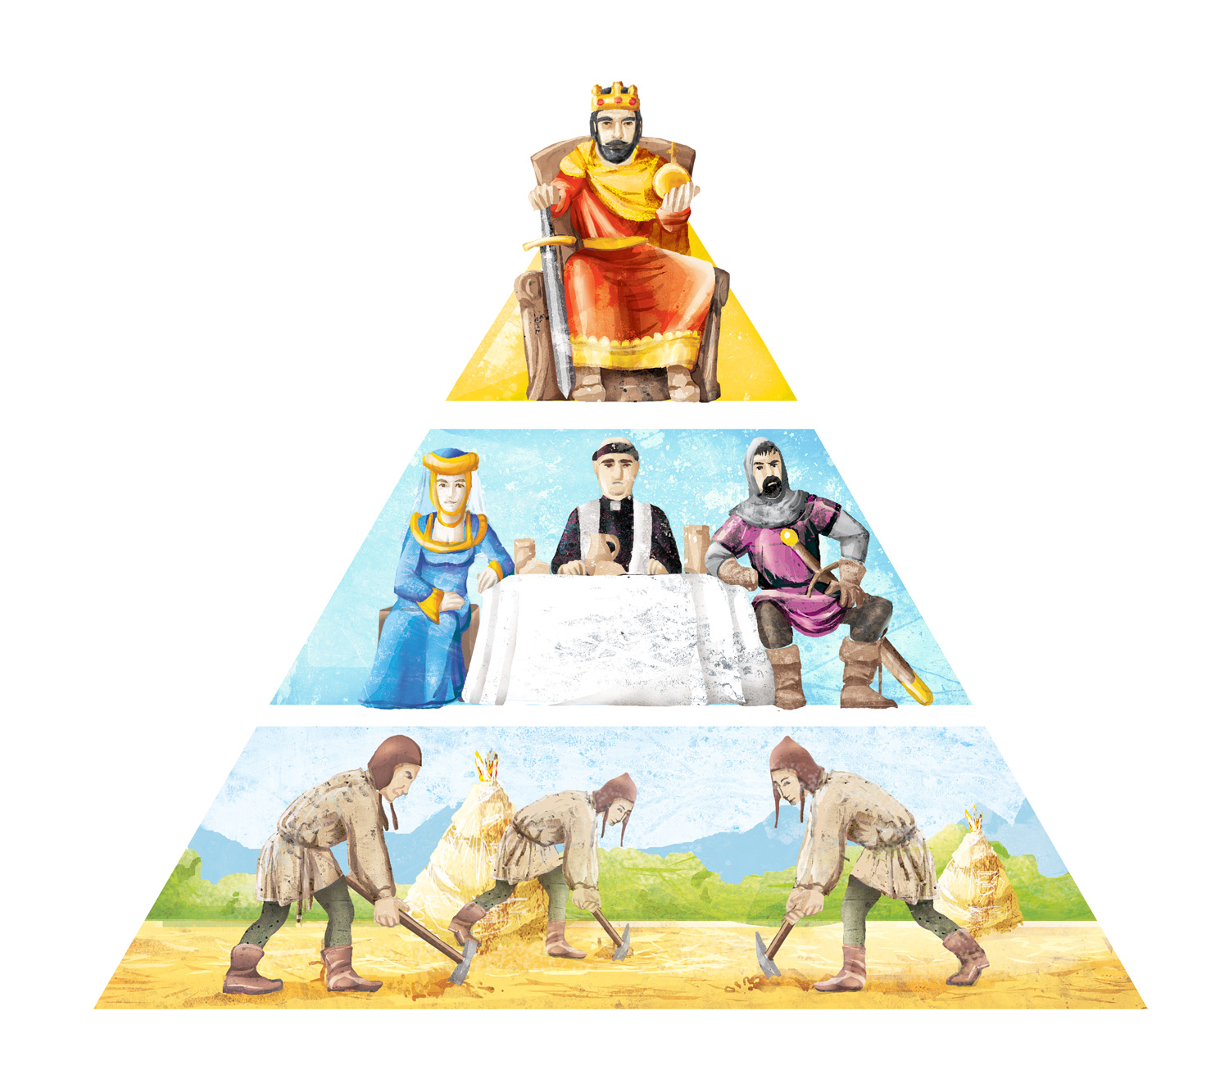
Feudalno društvo
Notes:
Društvena piramida odnosa u feudalnom društvu.

Slide 9
Feudalno društvo
Kralj i seoske općine
Pljačkaške provale i međusobni sukobi
Stradavanje seoskih općina
Propast slobodnih seljaka
Sudska i svaka druga vlast nad kmetovima

Slide 10
Feudalno društvo
Vlastelin i vlastelinstvo
Odnosi između seniora (gospodara) i vazala (gospodarev podložnik)
Prisega za vjernost i obavljanje različitih službi
Feud s kmetovima
Kralj, najveći senior u državi

Slide 11
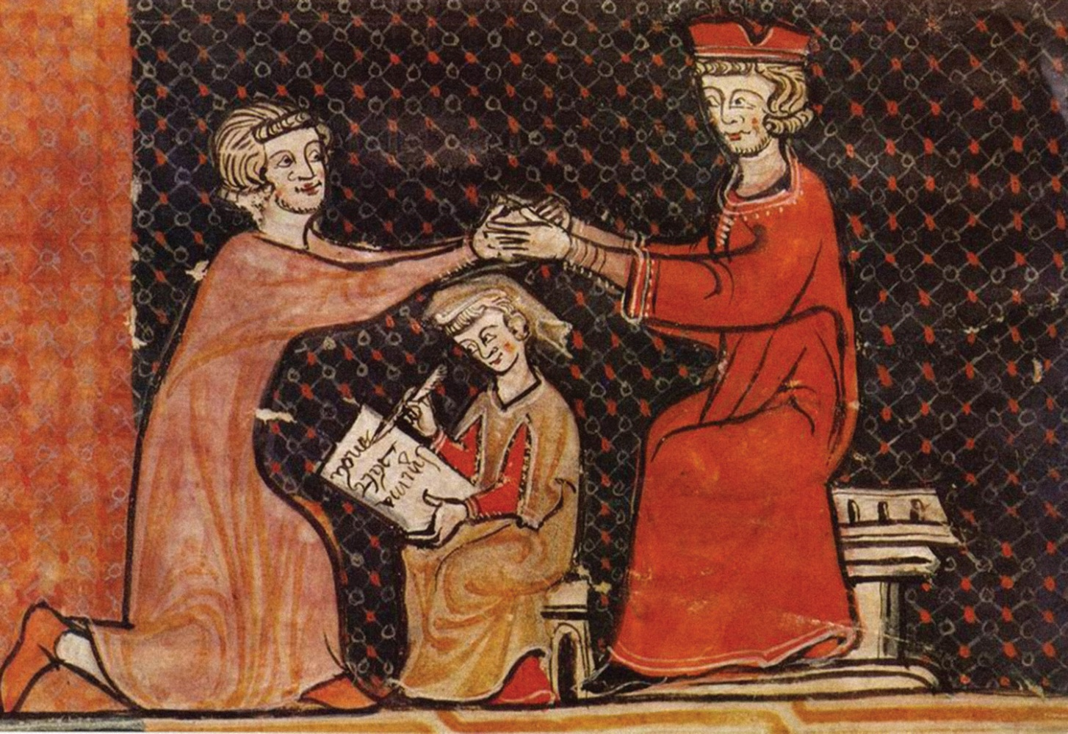
Feudalno društvo
Notes:
Postupak postajanja vazalom.

Slide 12
Feudalno društvo
Pročitajte tekst u udžbeniku na stranici 20. i odgovorite na sljedeća pitanja:
Je li vazal mogao imati dva seniora?
Kakav je problem mogla izazvati situacija s dvojicom seniora?
Do kojih je problema mogla dovesti situacija kada kralj ima vazalni posjed u drugoj državi?
Zbog čega su vladari bili skloniji plaćenicima umjesto vazalima?

Slide 13
Feudalno društvo
Stvaranje feudalne piramide
Ubiranje poreza
Sudska i upravna vlast nad podložnicima
Feudi, nasljedno vlasništvo vazala
Obveze vazala postaju nasljedne

Slide 14
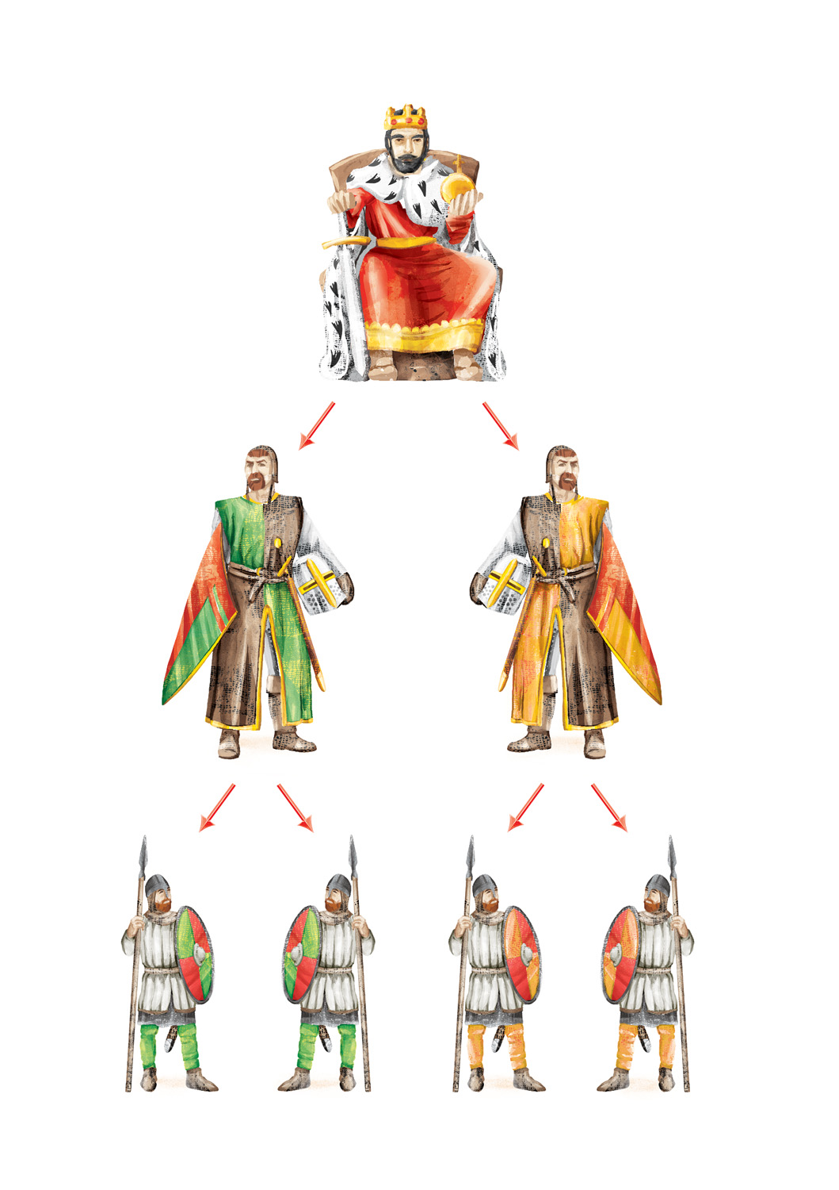
Feudalno društvo
Notes:
Piramida odnosa senior-vazal.

Slide 15
Feudalno društvo
Feud se dijelio na dva dijela:
Alodij, manji dio na kome je živio feudalac
Selište, veći dio feuda

Slide 16
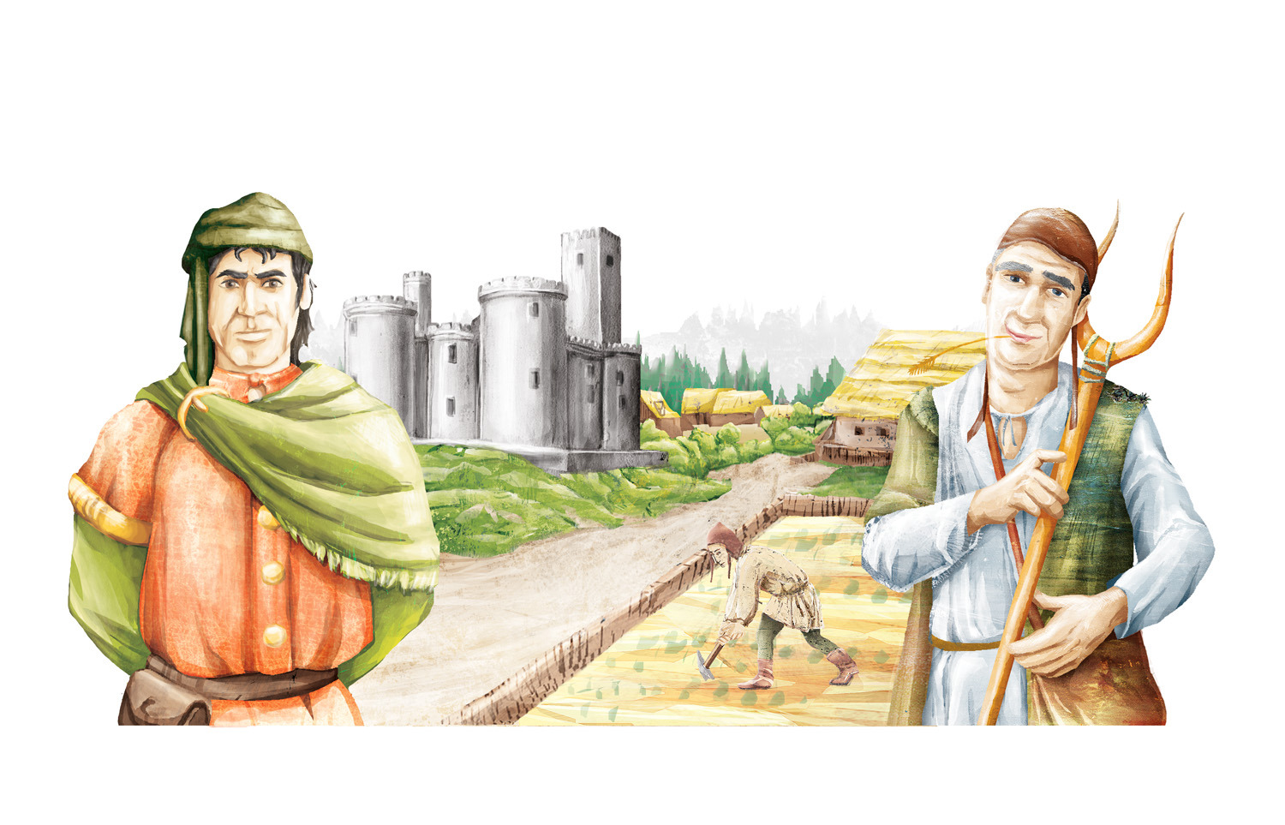
Feudalno društvo
Notes:
Ilustracija prikazuje podjelu feuda na alodij i selište.

Slide 17
UPAMTIMO
Stvaranje rodovsko-plemenskog društva
Feud, zemljišni posjed
Feudalno društvo – feudalizam
Odnosi feudalac – kmet
Međusobne veze senior – vazal
Propadanje gradova i porast stanovništva na selu

Slide 18
UPAMTIMO
Gradnja utvrda i dvoraca
Promjene u načinu ratovanja
Vitez, ratnik konjanik
Feud, zemljišni posjed
Crkva i zemljišni posjedi
Podjela društva na:
Feudalce – posjednike zemljoposjeda
Kmetove – zavisne obrađivače zemlje
Kralj, najveći zemljoposjednik

Slide 19
UPAMTIMO
Vlastelin i vlastelinstvo
Odnosi između seniora (gospodara) i vazala (gospodarev podložnik)
Kralj, najveći senior u državi
Stvaranje feudalne piramide
Sudska i upravna vlast nad podložnicima
Podjela feuda na: alodij i selište

